Slide 1
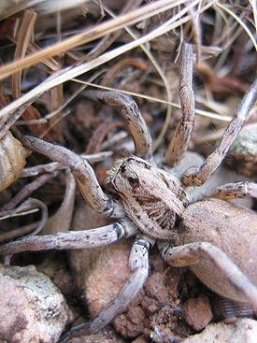
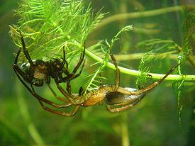
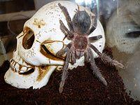
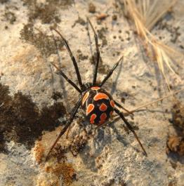
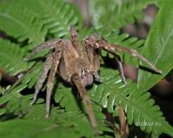
Пауки
На тоненькой ветке висят паутинки. Из них паучата рисуют картинки. Сегодня по плану урок рисованья. Им важный паук объясняет заданье: "Возьмите росинку, добавьте рассвета, Измерьте на глаз расстоянье до лета, Поймайте на слух полет стрекозы И капельку влейте сосновой слезы, И лапкой проворной весело, смело - Вперед, паучата, скорее за дело!" И замер у ветки шалун - ветерок, Чтоб вздохом своим не сорвать им урок.

Slide 2
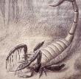
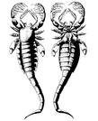
Прородитель пауков
Птериготус и Эвриптерус
В лагунах силурийских морей достигли значительного развития удивительные паукообразные членистоногие (Arachnomorpha), относящиеся, главным образом, к подклассу ракоскорпионов (Merostomata).
На нижней части головогруди было расположено шесть пар конечностей, служивших как для приближения пищи, так и для передвижения. На верхней стороне головогруди, кроме больших сложных глаз, находились два очень маленьких простых глаза. Представители рода Eurypterus, достигавшие довольно больших размеров, отличались тем, что последняя (шестая) пара конечностей была изменена у них в мощные веслообразные органы. Для представителей рода Pterygotus, длина которых могла достигать 2 метров, было характерно то, что вторая пара их конечностей заканчивалась мощными клещами, похожими на клещи раков или крабов, а также то, что поверхность их хитинового панцыря была покрыта очень интересным полулунным узором. Оба эти рода были очень распространены в силурийских морях. Эти животные в большинстве были хищниками. Некоторые из них, как например гигантский Pterygotus или еще более крупный Stylonurus, длина которого превышала 3 метра, не имели соперника среди других животных.

Slide 3
Пауки … древнее динозавров
Английские ученые пришли к выводу, что самым древним обитателем Земли, до сих пор сохранившемся в практически первозданном виде, является паук. Родословная первых паучьих колоний, находившихся на территориях нынешнего юга Африки и Северной Америки, уходит во времена, отстоящие от нас на четверть миллиарда лет. И громадная комета, разбившаяся о Землю 65 миллионов лет назад, не только не уничтожила пауков, как это произошло с динозаврами, но и дала импульс для бурной эволюции этого исключительно живучего и приспосабливающегося к внешним обстоятельствам класса насекомых. Эта теория подтверждается и результатами раскопок: на месте доисторических озер в американском штате Виржиния и в срединной части ЮАР были обнаружены окаменевшие останки двух древнейших пауков. Проведение спектроскопического анализа и исследование окаменелых пород, в которые были впечатаны паучьи тела, принесло сенсационный результат: возраст этих старейших насекомых не 80 миллионов лет, а 240. А это означает, что пауки появились на Земле намного раньше динозавров. На основании изучения материалов экспедиций в Африку и США доказано, что первые пауки на нашей планете были намного крупнее и ядовитей нынешних.

Slide 4
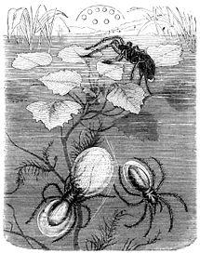
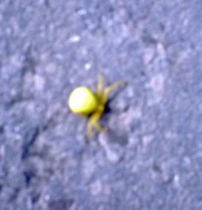
Где живут пауки?
Многие плетут сети; бородавки на брюшке выделяют вязкую жидкость, которая застывает в тонкую нить – паутину. Из неё часто делается и логовище в виде колпачка, трубки и т.д. Некоторые живут в норках, иногда закрывая их дверцей из плотной паутины, другие подводой, в пузыре воздуха, которым дышат. Многие пауки бродячие.
Бродячий Цветочный паук
Водяной паук Серебрянка

Slide 5
Распространение пауков
Пауки живут на всех материках, кроме Антарктиды. Они освоили все среды обитания. Им по силам и жаркое солнце пустыни, и холод Эвереста.

Slide 6
Питание пауков
Многие пауки приносят пользу, поедая вредных насекомых. Но крупные виды охотятся также на ящериц, лягушек, мышей и даже птиц. Глотать они могут только жидкую пищу, поэтому парализуют жертву ядом и впрыскивают в неё пищеварительные соки, предварительно опутав паутиной. А потом высасывают бульон, в который превратились ткани животного.

Slide 7
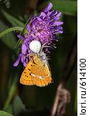
Ловля бабочек
Не все пауки плетут из паутины сети и поджидают добычу. Некоторые активно охотятся всего лишь с одной клейкой нитью. К таким самым ловким охотникам относятся пауки, которых можно было бы назвать «удильщиками». Они распространены повсеместно, но наиболее известные из них живут в Австралии. Этот кремово-красный разбойник садится на растение и «сбрасывает» с него, словно удочку, с несколькими капельками клейкого вещества. Как только паук заметит бабочку или другую потенциальную жертву, он начинает исполнять свой импровизированный «удочкой»усиленное движение, надеясь «подцепить»добычу. Если ему удаются, жертва повисает, приклеившись к липкой капле. Затем паук подтягивает нить и съедает добычу. Предполагают, что «удочка» издаёт запах, которым самки бабочек принимают самцов.

Slide 8
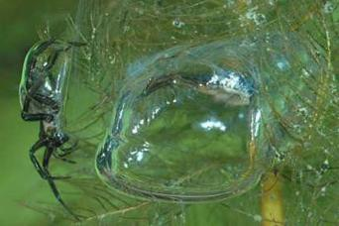
Подводная паутина
Большую часть жизни паук – серебрянка, единственный из пауков, проводят под водой, даже не выныривая, чтобы вдохнуть воздух. Он плетёт шелковистую сеть, закрепляет её на растениях, растущих на дне мелководных озёр или прудов, и наполняет пузырьками воздуха. Когда колокол из паутины бывает готов, паук поселяется в нём и отсюда охотится за проплывающими мимо насекомыми.

Slide 9
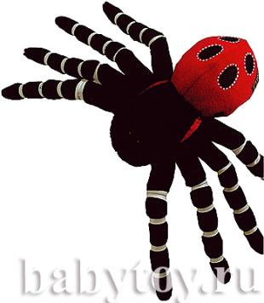
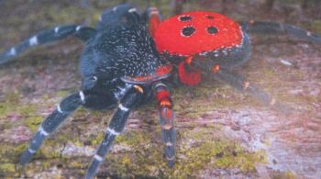
Мечта коллекционера
Грациозным строением тела и необычайно красивой окраской этот паук восхищает всех, даже тех, кто на дух не переносит любых паукообразных. Коллекционеры мечтают пополнить им свою коллекцию, а большинство арахнологов – учёных, считает его самым красивым пауком на планете. Имя этого красавца – эрезус. Головогрудь у него бархатная, чёрная, с алыми полосами на боках. Брюшко тоже алое, с 6 круглыми чёрными пятнами оторочки. Короче, красавец мужчина! Именно мужчина, поскольку самки имеют менее привлекательный наряд и на фоне ослепительного самца смотрятся как крестьянки в день коронации.

Slide 10
Паук эрезус
Эрезус – редкий исчезающий вид. На юге России, в степных зонах, он ещё встречается, а в некоторых странах уже исчез полностью, как, например, на Британских островах. Последний паук в Великобритании был пойман а 1906 году и был по счёту 7 изловленным экземпляром предыдущие 90 лет.
Селятся эрезусы в степях и пустынях, но особенно холмистую местность поросшую травами и мелким кустарником. Здесь, как правило, на южной стороне холма они роют неглубокую вертикальную норку глубиной в 5 – 7 сантиметров. Изнутри норка обтягивается шелком, от части шелковой обивки выступает и над землёй в виде крыши. От козырька до ближайшего куста тянутся крест – накрест сетисилки. Они очень прочные и могут выдержать даже крупное и сильное насекомое.

Slide 11
Паук - сенокосец
Этого паукообразного встречал каждый. Его имя сенокосец (в простонародии касикасиножка), и отличить его от других пауков очень легко. Никто не имеет таких длинных и тонких ног и смешного тела.
Когда смотришь на него, поражаешься, как это существо вообще умудряется выжить. Но не так прост сенокосец, как это кажется на первый взгляд. Попробуйте схватить, его за ногу и она … отпадёт. Паук легко расстанется с конечностью. А чего переживать, если есть ещё 7 ног в запасе!
Сенокосцы распространены очень широко, от тропических до полярных стран, встречаются практически повсюду, как в полях и лесах, так и высушенных зноем пустынях. Некоторые виды обитают высоко в горах на границе с вечными снегами. И, конечно, их можно увидеть в посёлках и городах, где они чувствуют себя комфортно.
Большинство сенокосцев ведут ночной образ жизни, но среди них много таких, которые не боятся солнечного света, но и легко переносят зной. Обычно они днюют и ночуют где придётся, особенно не заботясь об укромном убежище. Правда, среди сенокосцев, особенно мелких, немало таких, кто предпочитает влажные место обитания и постоянно живут в лесной подстилке, влажных мхах и близ водоёмов.

Slide 12
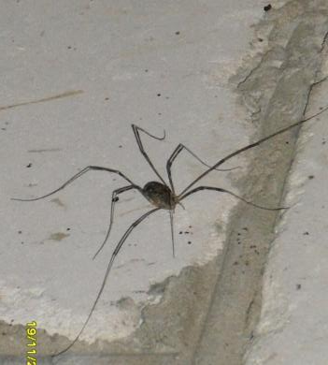
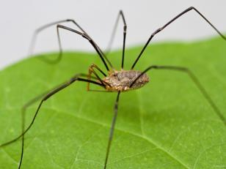
Яйца сенокосцы откладывают в почву, во влажный мох или под опавшую листву. Самка делает несколько кладок, общее число яиц может достигать 600.
Не смотря на то, что сенокосцы встречаются повсеместно, они до сих пор полностью не изучены. На сегодняшний день описано более 220 видов сенокосцев, на в природе их, вероятно больше. Особенно мало известно о тропических сенокосцах.
Сенокосцами заинтересовались и медики. Это случилось после того, как у одного тропического вида было найдено вещевство, из которого можно приготовить антибиотик.

Slide 13
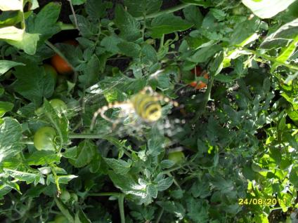
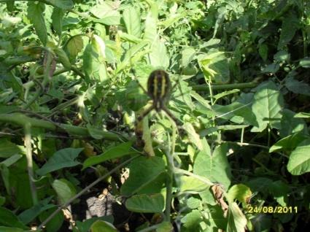
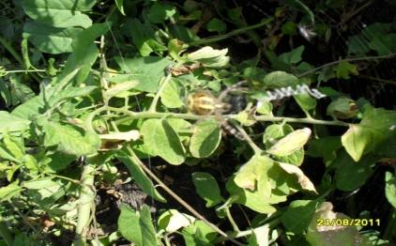
Паук Аргиопа
Аргиопа, называемый также паук-зебра, принадлежит к классу паукообразных, или арахнид. Узнать его можно сразу по своеобразной желто-бело-черной полосатой окраске, которая предназначена для отпугивания врагов и за которую он и получил свое второе название — зебра. Хотя на самом деле паук больше похож на осу. У самки черно-желтое брюшко.
На свете насчитывается около 150 видов таких пауков, однако в Европе встречается только один. Необычна его мелкоячеистая паутина, состоящая из зигзагообразных полос, идущих вверх и вниз. Свою сеть паук раскидывает между несколькими растениями на высоте около 30 см от земли, располагаясь в ее середине головой вниз и подстерегая добычу. Агриопа — близкий родственник паукам-крестовикам, также ткущим красивые, большие сети.

Slide 14
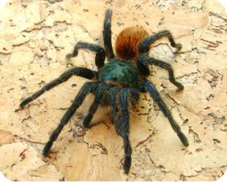
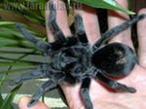
Пауки, питающиеся птицами
Пауки - птицееды водятся а наиболее тёплых регионах Америки. Многие из них вызывают страх своими размерами, но их яд для человека не опасен. Вместо того чтобы плести сети из паутины, многие виды таких пауков бродят среди мелких млекопитающих. Другие виды делают норки, обвешивают их стенки паутиной и поджидают добычу. Если взять такого паука в руку, он стряхивает с брюшка волоски, которые раздражают кожу и вызывают появление неприятной опухали.

Slide 15
Приметы
Если на твое лицо с потолка упадет паук - это добрая примета. Если по пути к венцу жених и невеста увидят паука - не видать им счастья в семейной жизни. Если ты болен лихорадкой, возьми паука и посади его в коробочку. Как только паук издохнет, вместе с ним издохнет и лихорадка. Кроме того, паук считался превосходным средством от коклюша и астмы, особенно в Корнуолле.В Южном Нортгемптоншире считалось, что тот, кто увидит паука среди своей одежды или рядом с собой, вскоре получит какие-то деньги. Знахарка кладет мешочек с пауками и крабами на ладонь человека, обуреваемого страстью к воровству, рассчитывая, что острые челюсти этих существ оставят след и на ладони, и в душе юного вора; его руки перестанут "шалить", и позорная страсть будет вырвана из его сердца, как заноза из пальца. Может быть, это средство стоит применить и к нашим магазинным воришкам? В русском фольклоре с пауком связано два прямо противоположных поверья."Паука убить - сорок грехов проститься" . - "Убивать пауков - грех".Пауку, спускающемуся на паутине, надо сказать: "К гостям - поднимись, к вестям - опустись". И он укажет, что следует ожидать .

Slide 16
Что означает паук как знак?
ПАУК — символ дикости, зла и дьявола, ткущего паутину для того, чтобы захватить души грешников. Также паук служит для характеристики скряги, "пьющего кровь" из бедных, как паук из мухи. С другой стороны, паук считается насекомым, приносящим удачу, и существует примета, что убийство паука сулит неприятности. Поскольку паук олицетворяет кровожадность и неутомимость в плетении сетей для ловли удачи, считается, что он приносит удачу и письма.
По приметам паук предвещает хорошую или плохую судьбу, в зависимости от цвета — черный или белый. Паук в доме считается доброй приметой, знаком процветания и счастья. В Англии верят: если паук спустится или упадет на человека с крыши, тот скоро получит наследство. Маленького красного паучка называют по-английски "деньгопрядом", так как верят в его способность приносить деньги, если его носить в кармане.
В мифологии многих народов паук связан с идей центра и лабиринта. Паук также ассоциируется со спиралью. Темным аспектом паука у кельтов и на Кипре являлась медуза со своими щупальцами, выпускающая из себя облака темной жидкости.

Slide 17
Пауки - рекордсмены
Самый мелкий паук был найден в Западном Самоа на высоте 600 метров над уровнем моря в январе 1965 года. Его размер составлял 0,43 мм. Это приблизительно размер точки, поставленной печатным шрифтом. Самый крупный паук был обнаружен в апреле 1965 года в Венесуэле. Это была самка гигантского паука-птицееда с размахом лап 28 см. Самый тяжелый паук был пойман в феврале 1985 года около Парамарибо. Это также была самка паука-птицееда, она весила 122,2 грамма, размах ее лап достигал 267 мм, длина туловища – 102 мм, а длина хелицер – 25 мм. Самый ядовитый паук – это бразильский блуждающий паук-охотник, который обладает самым активным нейротоксическим ядом, имеет размах лап около 17 см, темную окраску и привычку забредать в дома жителей Бразилии и прятаться в их одежде и обуви. 0,006 мг яда этого паука убивает мышь. Самый сильный паук – калифорнийская ктенизида, способная удержать вес в 38 раз превышающий ее собственный. Для сравнения, чтобы повторить рекорд ктенизиды, мужчине весом 82 кг пришлось бы удерживать дверь, которую открывают при помощи небольшого реактивного двигателя. Самые большие паутины плетут индийские пауки, их огромные трехмерные сети покрывают растения на площади в несколько квадратных километров. Самая прочная паутина у американского домового паука, которая способна удержать небольшую мышь. Самая долгая жизнь была у самки паука-птицееда, пойманной в Мексике в 1935 году, и составляла 28 лет.

